Slide 1
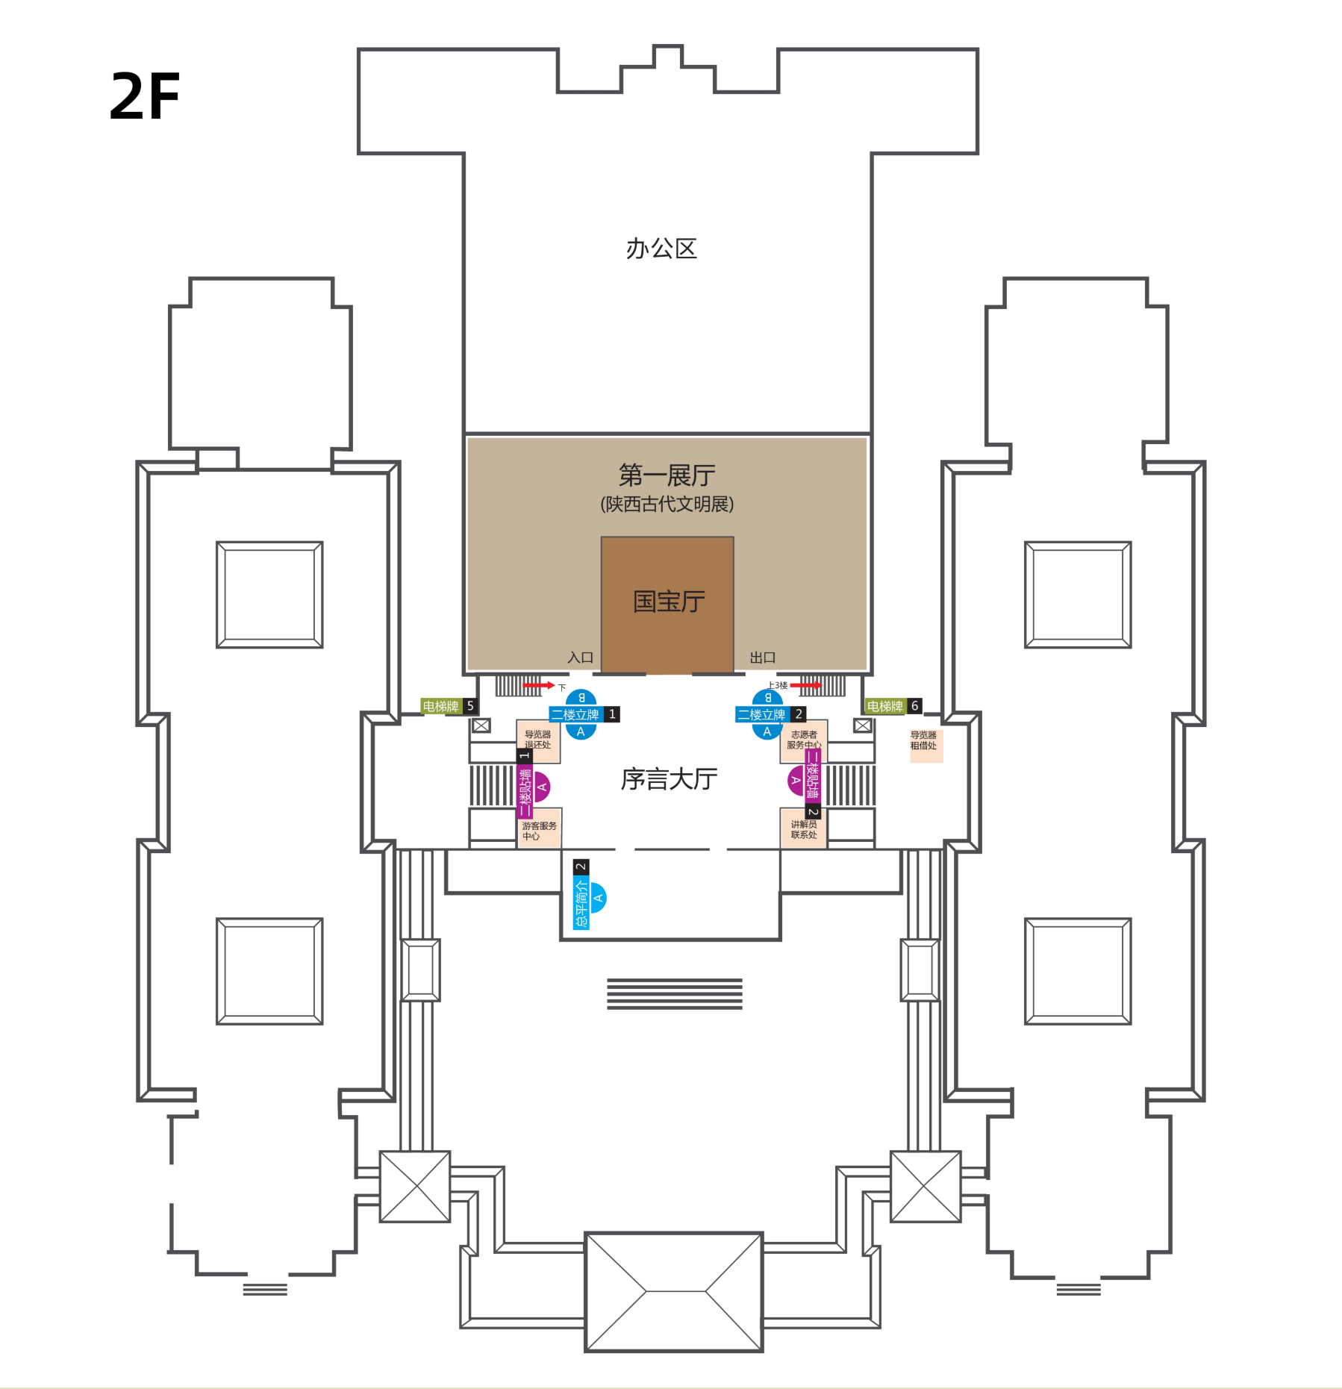
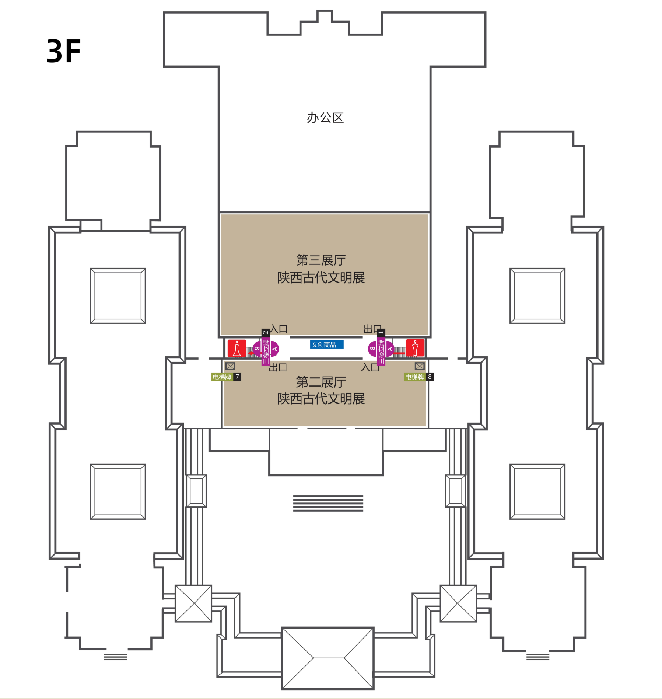
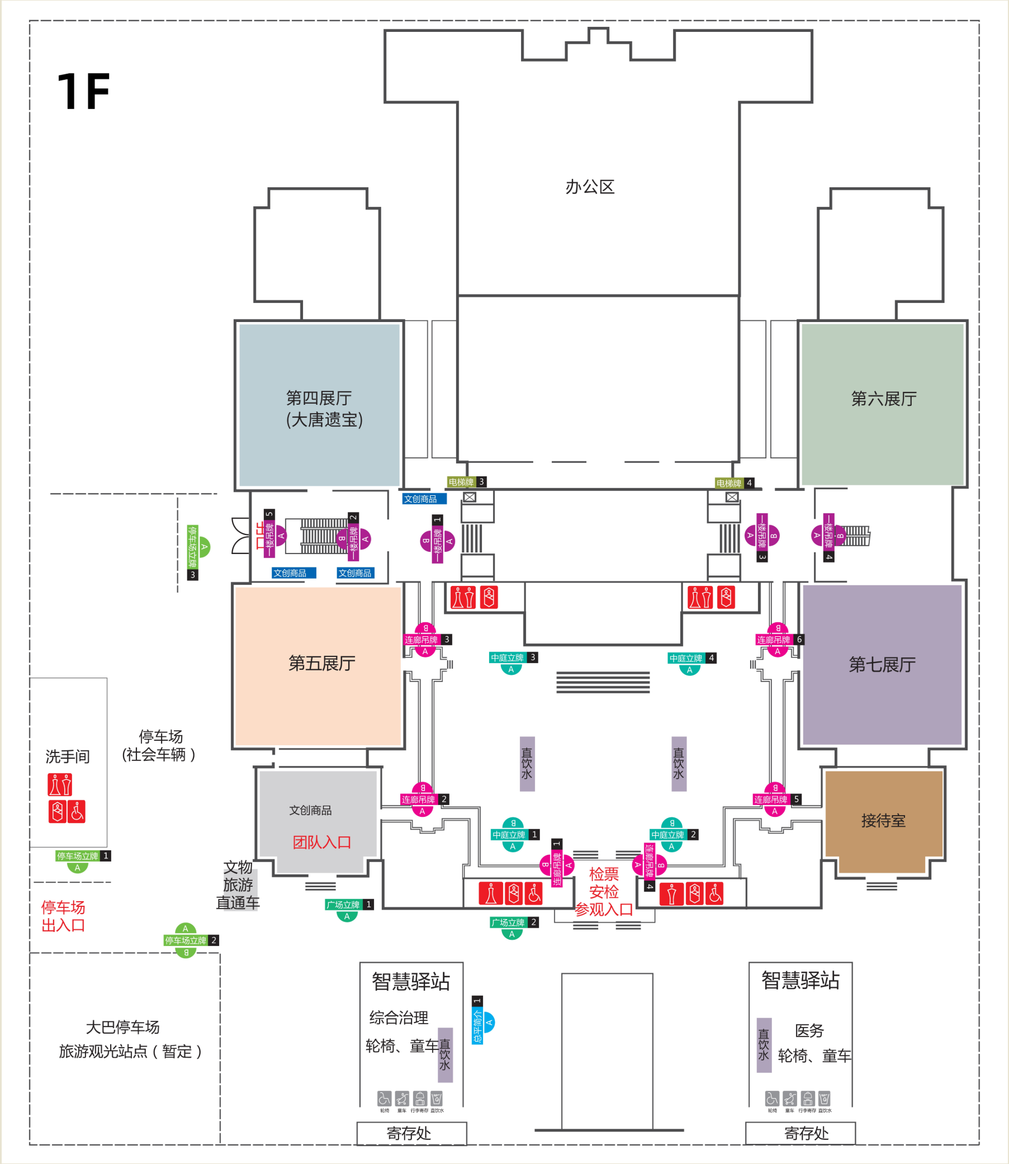
陕西历史博物馆主线游览路线
1 → 2 → 3 → 4
第一站 · 2F
第二、三站 · 3F
终点 · 1F
4
3
1
2
第一展厅
西周“多友”铜鼎
第二展厅
西魏独孤信多面体
煤精组印
第三展厅
唐三彩载乐骆驼俑
五代青釉提梁倒灌壶
第四展厅
唐镶金兽首玛瑙杯

Slide 2
用户使用程序流程图
阶段
使用前
剧情启动
第一展厅探索
后续展厅主线
完成
用户
操作
展开剧情
前往多友鼎
再次进入剧情
3
7
10
1
打开程序
以第四展馆的唐镶金兽首玛瑙杯作为剧情引导。玛瑙杯失忆，用户寻找线索帮助它找回记忆。
前往第一展厅，与多友鼎合影留念，确认用户已经抵达第一个文物地点。
解谜推动下一件文物：第二展厅的西魏独孤信多面体煤精组印。
汉、魏晋南北朝
2
设置游览
8
3D文物互动解谜
11
3D互动＋收集
15
3D互动＋收集介绍
4
第一展厅
选择难度等级、设置名称
例：鼎三足形似何种动物（牛蹄足）
鼎内铭文共有几行、几字（22行279字）
介绍＋线索
帮助玛瑙杯寻回记忆，解开身世，完成剧情。
游览结束，主要4个展厅参观完成
史前、周和秦。
12
第三展厅 隋唐及唐以后
5
剧情中先设置谜题
9
完成并收集文物
唐三彩载乐骆驼俑
困难版本：我曾见证一场西周晚期的战争；我不是兵器，而是一件记录战争的青铜礼器。
简单版本：我内壁藏有铭文；一位将军曾率军反击猃狁。
收集文物3D模型，查看完整史实背景介绍，并保存至收藏展柜展示+有关唐镶金兽首玛瑙的线索
13
第三展厅
展厅按照历史发展顺序，引导用户进行游览
五代青釉提梁倒灌壶
分支：语音互动功能
史实介绍无法针对用户疑点单独解答，对于用户成功收集到的文物增设对话功能，用户可与其对话等到其背后史实问题的一对一解答
14
线索组合
线索组合，推出用户需去第四展厅，寻找唐镶金兽首玛瑙杯。
6
解开谜题
获得下一目的地：第一展厅的“多友”鼎。

Slide 3
涉及的技术功能
01
文物3D虚拟模型与互动
02
实时语音互动解答
建立文物的3D虚拟模型
旋转、缩放并观察细节
用户语音提问
系统识别问题
›
›
↓
模型用于解谜与线索验证
完成任务后收集模型
结合文物史实回答（语音与文字双输出）
›

Slide 4
参考文献
HeritageSite AR: Design and Evaluation of a Mobile Augmented Reality
Exploration Game for a Chinese Heritage Site
01
AR应用开发
研究使用 Unity 2020.3 与 Qualcomm Vuforia SDK 9.8.31 开发移动端AR应用。
Vuforia负责图像目标识别与追踪，并在识别成功后显示对应的3D建筑模型。
02
移动端性能与识别优化
作者简化3D模型，使其能够在低配置移动设备上流畅运行，减少加载和渲染延迟。
同时，将Vuforia图像识别目标控制在2 MB以内，并确保识别质量评级至少达到三星。
Xu, N., Li, Y., Liang, J., Shuai, K., Li, Y., Yan, J., Zhang, C., & Dong, Y. (2024). HeritageSite AR: Design and evaluation of a mobile augmented reality exploration game for a Chinese heritage site. ACM Journal on Computing and Cultural Heritage, 17(4), Article 67, 1–29. https://doi.org/10.1145/3700881

Slide 5
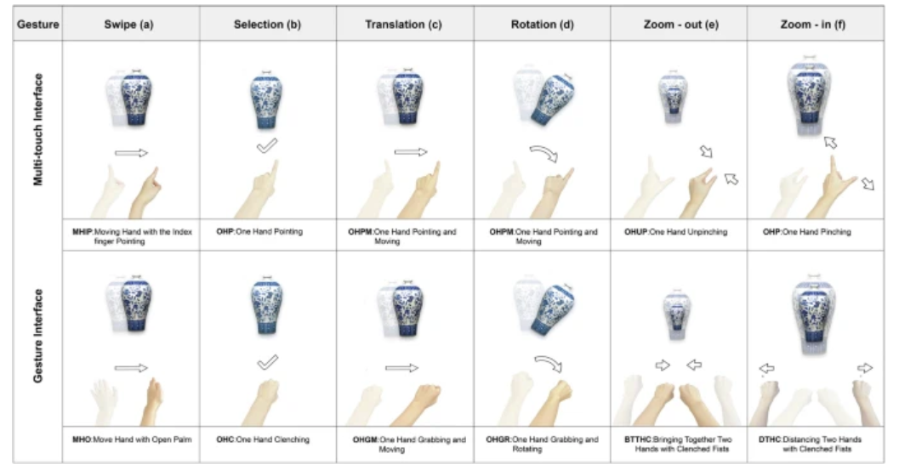
参考文献
Design and Evaluation of Touch and Touchless Interfaces
for Interactive Digital Heritage Experiences
01
六种核心交互动作
研究整合了滑动、选择、平移、旋转、缩小和放大六种操作，
并分别设计触屏操作与非接触手势控制方式。
02
触屏操作逻辑
平移：手指持续接触屏幕并拖动，物体跟随手指轨迹移动；手指离开后，物体停止移动。
旋转：拖动的速度和幅度决定物体旋转的速度与角度。
缩放：两指分开执行缩小，两指合拢执行放大；缩放幅度取决于两指距离。
Figure 3. 触屏与非接触式手势的六种操作
Zhang, K., Luo, J., & Pan, Y. (2025). Design and evaluation of touch and touchless interfaces for interactive digital heritage experiences. npj Heritage Science, 13, Article 313. https://doi.org/10.1038/s40494-025-01889-3

Slide 6
参考文献
LLM-based Embodied Conversational Agent for Reducing
Foreign Language Speaking Anxiety in Social VR
01
双向实时音频通道
02
音频到音频交互
通过双向 WebSocket 建立持续连接，使用户语音与智能体语音能够在同一通道中实时传输。
采用直接的音频输入—音频输出链路，减少独立的 STT 与 TTS 转换步骤及其等待时间，最大限度降低实时交流延迟。
用户语音
双向 WebSocket
实时语音模型
智能体语音回复
Pan, M., Liu, P., Zhang, J., Cao, R., Ariyawansa, V., Li, Y., Yao, B., Wang, D., Pasquier, P., Kitson, A., & Prpa, M. (2026). LLM-based embodied conversational agent for reducing foreign language speaking anxiety in social VR. In Proceedings of the 2026 CHI Conference on Human Factors in Computing Systems (Article 1405, pp. 1–24). ACM. https://doi.org/10.1145/3772318.3791068

